Slide 1
10-5
These materials are by the Kongki Ka Project and are made available to you under the terms of the Creative Commons Attribution ShareAlike license 4.0.
You have permission to share and redistribute these materials in any format and to make reasonable revisions and adaptations of this translation, provided that:
You include the above licence and source information.
If you redistribute these materials or create derivatives, you must distribute your contributions under the same license as the original.
The Holy Bible, Berean Standard Bible, BSB is produced in cooperation with Bible Hub, Discovery Bible, OpenBible.com, and the Berean Bible Translation Committee. This text of God's Word has been dedicated to the public domain.
Tibetan text is from the The Holy Bible in Modern Literary Tibetan, New Tibetan Bible translation.
This translation is made available under the terms of the Creative Commons Attribution-NonCommercial-NoDerivatives 4.0 International license.
Notes:
checked

Slide 2
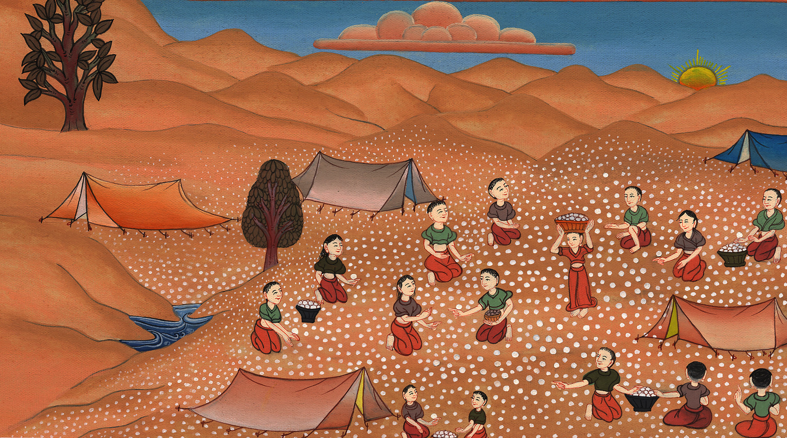
ཨེ་ཅིབ་ནས་ཐོན་པ 16
མན་ན།

Slide 3
Manna – Ex 16:13b-36 (Right Botom)
ཨེ་ཅིབ་ནས་ཐོན་པ 16
མན་ན།
Notes:
First draft

Slide 4
ཨེ་ཅིབ་ནས་ཐོན་པ 16
མན་ན།
This work is licensed under a Creative Commons Attribution-ShareAlike 4.0 International License

Slide 5
13That evening quail came and covered the camp, and in the morning there was a layer of dew around the camp.
13དེ་ནས་དགོང་མོ་སྲེག་པ་མང་པོ་ཡོང་ནས་སྒར་ཡོངས་སུ་བཀབ་ཅིང་། ཐོ་རངས་སྒར་གྱི་མཐའ་འཁོར་དུ་ཟིལ་བ་བབས་ཡོད།

Slide 6
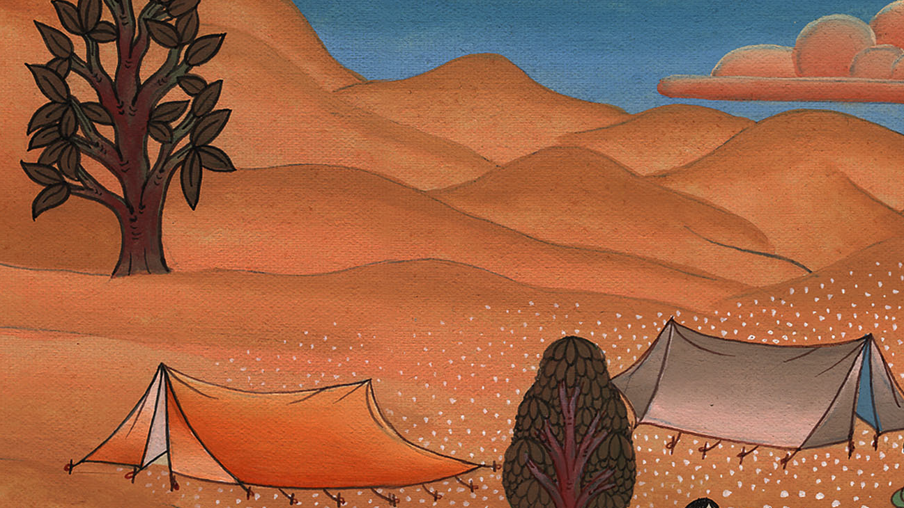
ཨེ་ཅིབ་ནས་ཐོན་པ 16:13

Slide 7
14When the layer of dew had evaporated, there were thin flakes on the desert floor, as fine as frost on the ground.
14ཟིལ་བ་དེ་ས་ལ་འཐིམས་པ་དང་། ཀྱེ་ཧོ། དཀར་སྲབ་བ་མོ་ལྟ་བུའི་དངོས་པོ་ཞིག་གིས་དབེན་སྟོང་གི་ངོས་ཡོངས་སུ་བཀབ་ཡོད་ཅིང་།

Slide 8
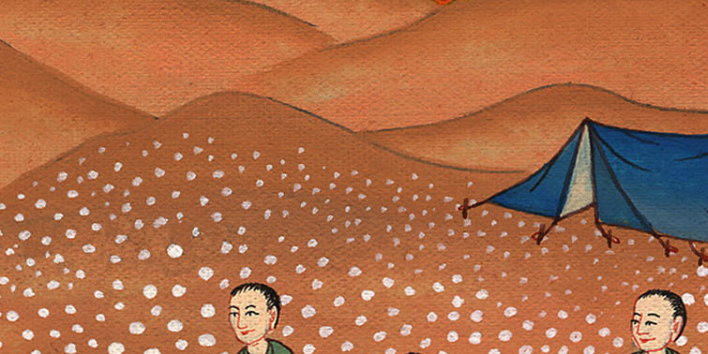
ཨེ་ཅིབ་ནས་ཐོན་པ 16:14

Slide 9
15When the Israelites saw it, they asked one another, “What is it?” For they did not know what it was.
So Moses told them, “It is the bread that the Lord has given you to eat.
15ཡེས་ར་ཨེལ་པ་རྣམས་ཀྱིས་དེ་མཐོང་ནས་ཅི་ཡིན་མ་ཤེས་པར་ཕན་ཚུན་ན་རེ། དེ་ཅི་ཡིན་ནམ་ཞེས་དྲིས། དེ་ནས་མོ་ཤེ་ཡིས་དེ་དག་ལ། འདི་ནི་དཀོན་མཆོག་ཡ་ཝཱེས་ཁྱོད་ཅག་ལ་བཟའ་བར་གནང་བའི་བག་ལེབ་དེ་ཡིན།

Slide 10
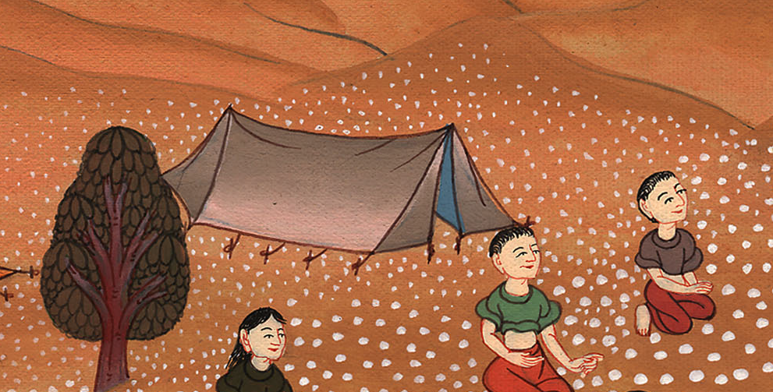
ཨེ་ཅིབ་ནས་ཐོན་པ 16:15

Slide 11
16This is what the Lord has commanded: ‘Each one is to gather as much as he needs. You may take an omer for each person in your tent.’”
16དཀོན་མཆོག་ཡ་ཝཱེའི་བཀའ་ནི་འདི་ལྟར་ཡིན་ཏེ། རེ་རེས་རང་གི་ཟ་ཚད་སྡུས་ལ། སོ་སོས་རང་གི་གུར་ནང་གི་མི་གྲངས་བཞིན་དུ་མི་རེ་ལ་ཨོ་མཱར་རེ་ལོངས་ཤིག་ཅེས་སྨྲས།

Slide 12
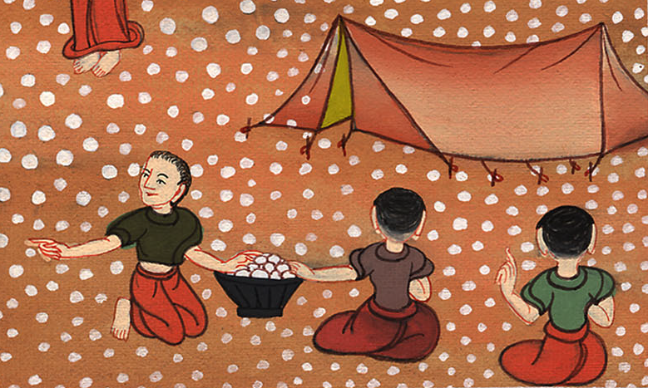
ཨེ་ཅིབ་ནས་ཐོན་པ 16:16

Slide 13
17So the Israelites did this. Some gathered more, and some less.
17དེ་ནས་ཡེས་ར་ཨེལ་པ་རྣམས་ཀྱིས་དེ་བཞིན་བྱས་ཏེ། ཁ་ཤས་ཀྱིས་མང་པོ་བསྡུས། ཁ་ཤས་ཀྱིས་ཉུང་ངུ་བསྡུས།

Slide 14
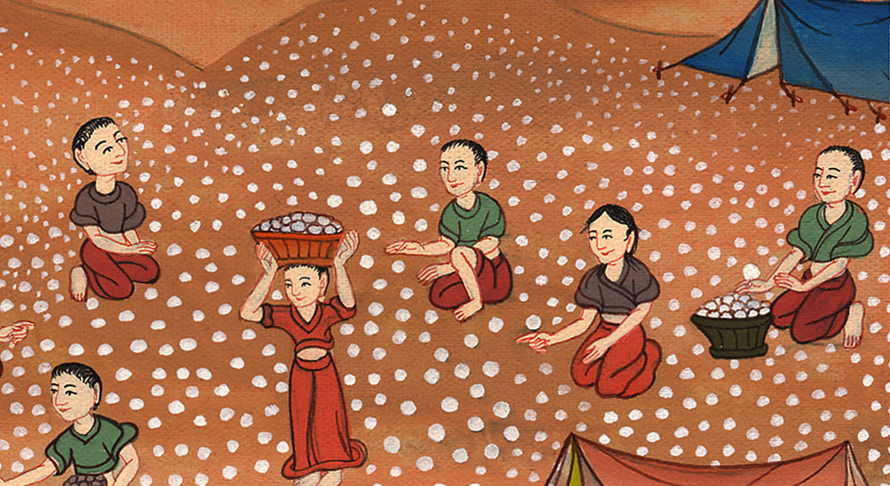
ཨེ་ཅིབ་ནས་ཐོན་པ 16:17

Slide 15
18When they measured it by the omer, he who gathered much had no excess, and he who gathered little had no shortfall. Each one gathered as much as he needed to eat.
18ཨོ་མཱར་གྱི་ཚད་འཇལ་བ་ན་མང་པོ་བསྡུ་མཁན་དེར་ལྷག་མ་མ་བྱུང་ལ། ཉུང་ངུ་བསྡུ་མཁན་དེར་མི་འདང་བའང་མེད། མི་རེ་རེས་རང་རང་གི་ཟ་ཚད་བཞིན་བསྡུས།

Slide 16
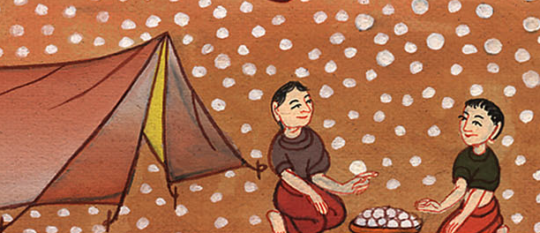
ཨེ་ཅིབ་ནས་ཐོན་པ 16:18

Slide 17
19Then Moses said to them, “No one may keep any of it until morning.”
19མོ་ཤེ་ཡིས་དེ་དག་ལ། མི་སུས་ཀྱང་སང་ཉིན་ཞོགས་པའི་བར་དུ་ལྷག་མ་ཅི་ཡང་ལུས་སུ་བཅུག་མི་ཆོག་ཅེས་སྨྲས་ནའང་།

Slide 18
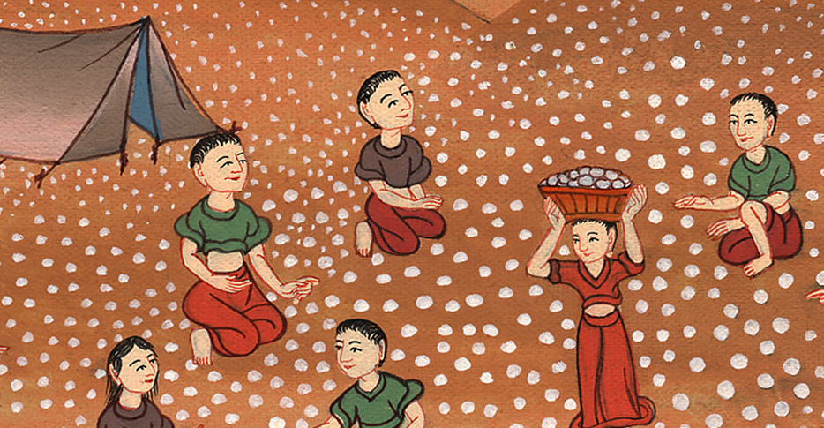
ཨེ་ཅིབ་ནས་ཐོན་པ 16:19

Slide 19
20But they did not listen to Moses; some people left part of it until morning, and it became infested with maggots and began to smell. So Moses was angry with them.
20དེ་དག་གིས་མོ་ཤེའི་བཀའ་ལ་མ་མཉན་པར་ཁ་ཅིག་གིས་དེའི་ཕྱི་ཉིན་ཞོགས་པའི་བར་དུ་ལྷག་མ་ལུས་སུ་བཅུག་པས། དེ་ལ་འབུ་བཏབ་ནས་དྲི་ངན་བྱུང་ཞིང་། མོ་ཤེ་ཁོ་རྣམས་ལ་ཁྲོས།

Slide 20
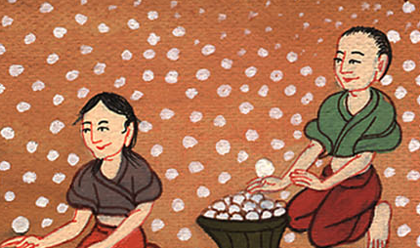
ཨེ་ཅིབ་ནས་ཐོན་པ 16:20

Slide 21
21Every morning each one gathered as much as was needed, and when the sun grew hot, it melted away.
21ཁོ་རྣམས་ཀྱིས་ཞོགས་པ་རེ་རེར་རང་རང་གི་ཟ་ཚད་བཞིན་བསྡུས་ཤིང་། ཤུལ་དུ་ལྷག་པ་རྣམས་ཉི་མ་དྲོས་པ་དང་བཞུས་པའོ། །

Slide 22
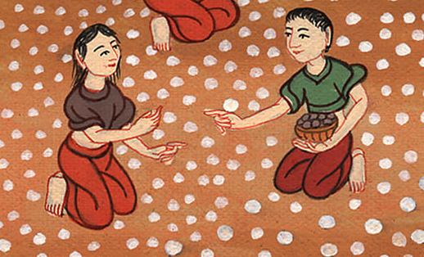
ཨེ་ཅིབ་ནས་ཐོན་པ 16:21

Slide 23
22On the sixth day, they gathered twice as much food—two omers (4.4 litres) per person —and all the leaders of the congregation came and reported this to Moses.
22ཡང་ཉིན་དྲུག་པ་ལ་ཁོ་རྣམས་ཀྱིས་བག་ལེབ་ལྡབ་གཉིས་ཏེ་མི་རེ་རེར་ཨོ་མཱར་གཉིས་རེ་བསྡུས་པ་དང་། ཚོགས་དཔོན་རྣམས་ཡོང་སྟེ་མོ་ཤེ་ལ་སྨྲས་ཤིང་།

Slide 24
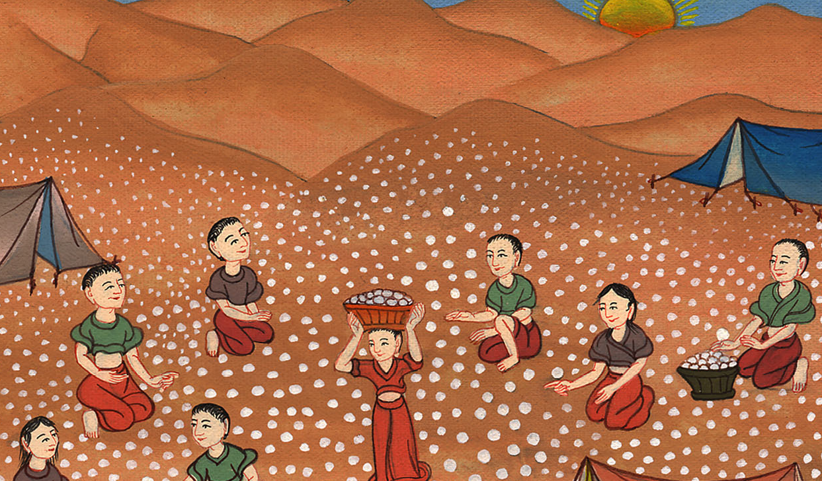
ཨེ་ཅིབ་ནས་ཐོན་པ 16:22

Slide 25
23He told them, “This is what the Lord has said: ‘Tomorrow is to be a day of complete rest, a holy Sabbath to the Lord. So bake what you want to bake, and boil what you want to boil. Then set aside whatever remains and keep it until morning.’”
23མོ་ཤེ་ཡིས་དེ་དག་ལ་འདི་ལྟར། དཀོན་མཆོག་ཡ་ཝཱེའི་བཀའ་ནི་འདི་ལྟར་ཡིན་ཏེ། སང་ཉིན་ནི་བསྲུང་དགོས་པའི་ངལ་གསོ་ཡོངས་སུ་རྫོགས་པའི་ཉིན་མོ་ཡིན་ཞིང་། དཀོན་མཆོག་ཡ་ཝཱེའི་ཆེད་དུ་ངལ་གསོ་ཡོངས་སུ་རྫོགས་པའི་ཉིན་མོ་ཡིན་པས། ཁྱོད་ཅག་གིས་ཟས་ཅི་བསྲེག་དགོས་པ་རྣམས་སྲེགས་ཤིག བཙོ་དགོས་པ་རྣམས་ཚོས་ཤིག ཅི་ལུས་པ་ཐམས་ཅད་སང་ཉིན་ཞོགས་པའི་བར་ཞོག་ཅིག་ཅེས་སྨྲས་པ་ལ།

Slide 26
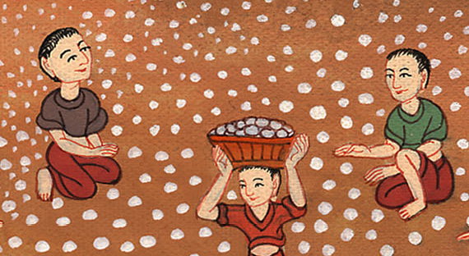
ཨེ་ཅིབ་ནས་ཐོན་པ 16:23

Slide 27
24So they set it aside until morning as Moses had commanded, and it did not smell or contain any maggots.
24ཁོ་རྣམས་ཀྱིས་མོ་ཤེ་ཡིས་སྨྲས་པ་བཞིན་དུ་དེའི་ཕྱི་ཉིན་ཞོགས་པའི་བར་དུ་བཞག་པ་དང་། དྲི་ངན་མ་བྱུང་ལ། དེའི་ནང་དུ་འབུ་ཡང་མ་བཏབ།

Slide 28
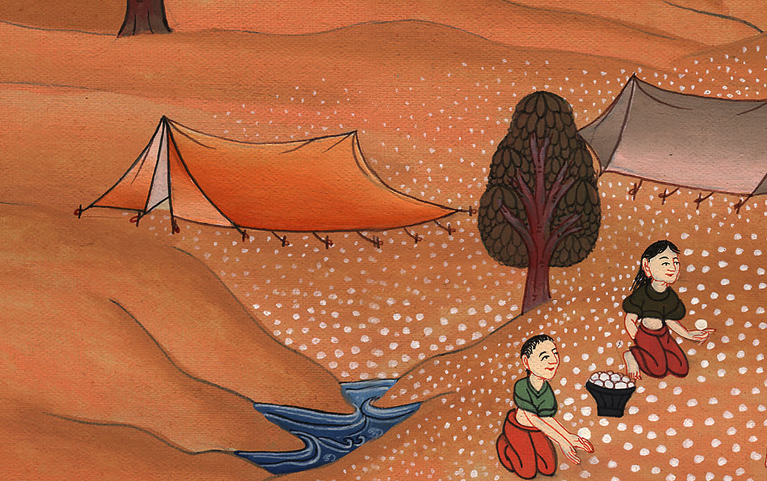
ཨེ་ཅིབ་ནས་ཐོན་པ 16:24

Slide 29
25“Eat it today,” Moses said, “because today is a Sabbath to the Lord. Today you will not find anything in the field.
25ཡང་མོ་ཤེ་ཡིས་ཁོ་རྣམས་ལ་འདི་ལྟར། དེ་རིང་བག་ལེབ་དེ་ཟོ་ཞིག དེ་རིང་ནི་དཀོན་མཆོག་ཡ་ཝཱེའི་ཆེད་དུ་ངལ་གསོ་བའི་ཉིན་མོ་ཡིན་པས། ཁྱོད་ཅག་གིས་བག་ལེབ་དེ་དག་ཐང་ནས་རྙེད་མི་སྲིད།

Slide 30
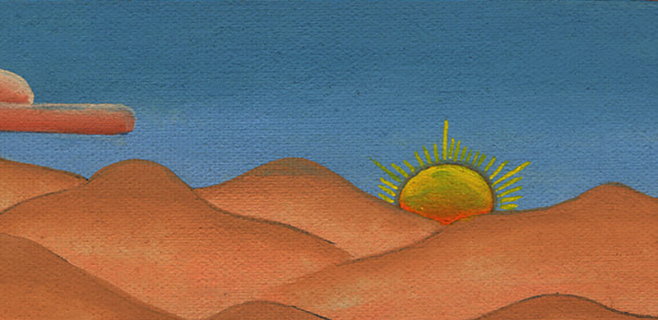
ཨེ་ཅིབ་ནས་ཐོན་པ 16:25

Slide 31
26For six days you may gather, but on the seventh day, the Sabbath, it will not be there.”
26ཉིན་དྲུག་གི་རིང་ལ་བསྡུས་ཆོག་པ་དང་། ཉིན་བདུན་པ་ནི་ངལ་གསོ་བའི་དུས་ཡིན་པས་ཅི་ཡང་འཐོབ་པར་མི་འགྱུར་ཞེས་སྨྲས།

Slide 32
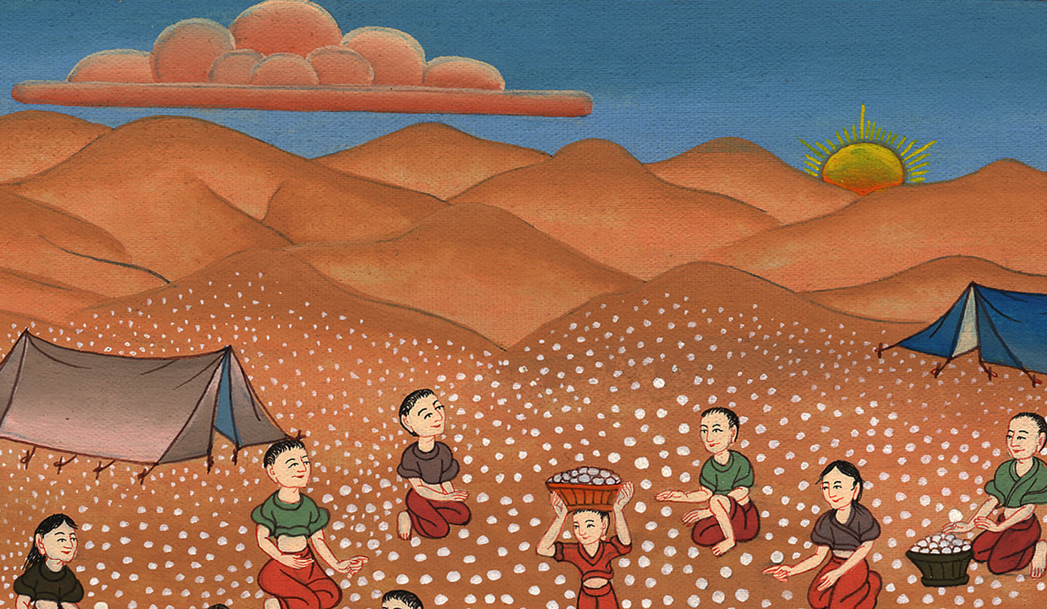
ཨེ་ཅིབ་ནས་ཐོན་པ 16:26

Slide 33
30So the people rested on the seventh day.
30མི་ཚོགས་ཀྱིས་ཉིན་བདུན་པར་ངལ་གསོས་སོ། །

Slide 34
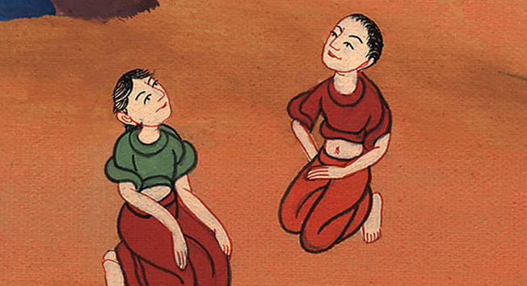
ཨེ་ཅིབ་ནས་ཐོན་པ 16:30

Slide 35
31Now the house of Israel called the bread manna. It was white like coriander seed and tasted like wafers made with honey.
31ཡང་ཡེས་ར་ཨེལ་གྱི་ཁྱིམ་རྒྱུད་ཀྱིས་བག་ལེབ་དེའི་མིང་ལ་མཱན་ནཱ་ཞེས་བཏགས། དེ་ནི་སྔོ་སྨན་འུ་སུ་ལྟར་ཡིན་ཞིང་དཀར་པོ་ཡིན་པ་དང་། དེའི་རོ་ནི་སྦྲང་རྩི་བསྲེས་པའི་གོར་སྲབ་ལྟར་ཡོད།

Slide 36
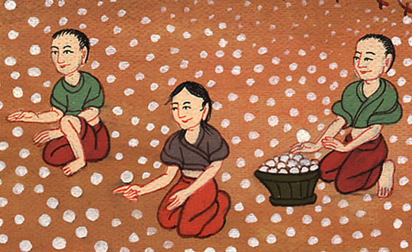
ཨེ་ཅིབ་ནས་ཐོན་པ 16:31

Slide 37
35The Israelites ate manna forty years, until they came to a land where they could settle; they ate manna until they reached the border of Canaan.
35ཡེས་ར་ཨེལ་པ་རྣམས་ཀྱིས་མི་གཞན་བསྡད་ཡོད་པའི་ཡུལ་ཏེ་ཀ་ན་ཨན་ཡུལ་གྱི་ས་མཚམས་སུ་སླེབས་པའི་བར་དུ་ལོ་ངོ་བཞི་བཅུའི་རིང་ལ་མཱན་ནཱ་ཟོས་སོ། །

Slide 38
ཨེ་ཅིབ་ནས་ཐོན་པ 16:35

